Slide 1

3팀 – OTT 프로젝트

Slide 2

목차
1
구현한 기능 및 DB
2
역할분담
3
기능구현 및 시연
4
결과에 대한 고찰

Slide 3

1
구현한 기능 및 DB

Slide 4


1
구현한 기능
사용자 기능
관리자 기능
회원가입
로그인
즐겨찾기
상세화면
즐겨찾기 추가 및 삭제
작품 검색
로그인
게시글 등록
게시글 수정
게시글 삭제

Slide 5
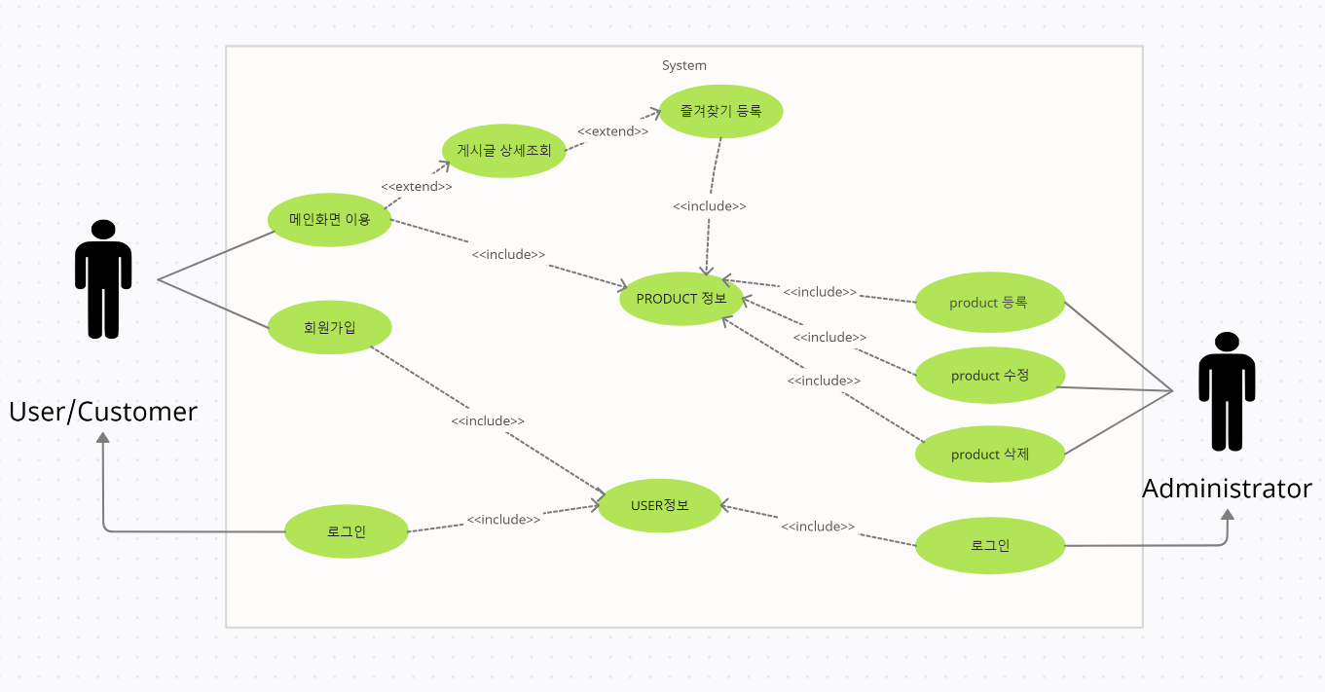
1
유스케이스 다이어그램

Slide 6
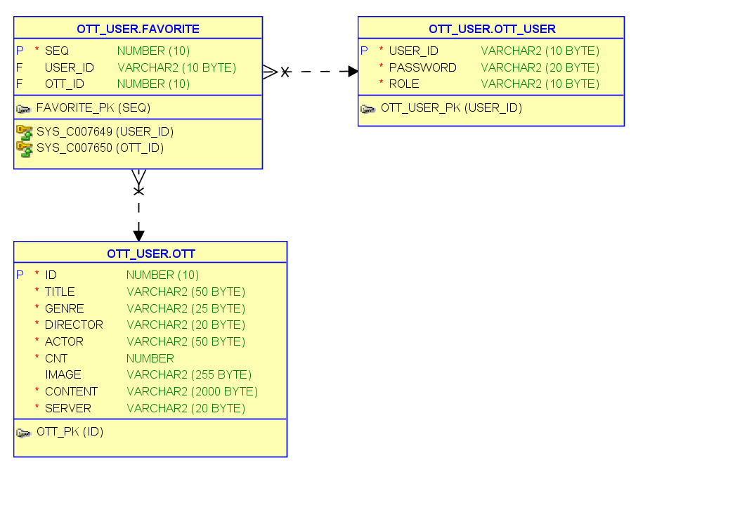
1
ER다이어그램

Slide 7

2
역할분담

Slide 8
2
역할분담
김지희
김성연
박신영
유동현
메인화면
즐겨찾기
전체 목록
장르별 목록
상세조회 화면
이미지
즐겨찾기 등록
즐겨찾기 삭제
요약정보
관리자 메인화면
전체 목록
회원가입
로그인
PPT
관리자 상세조회 화면
게시글 등록
게시글 수정
게시글 삭제

Slide 9

3
기능 구현

Slide 10
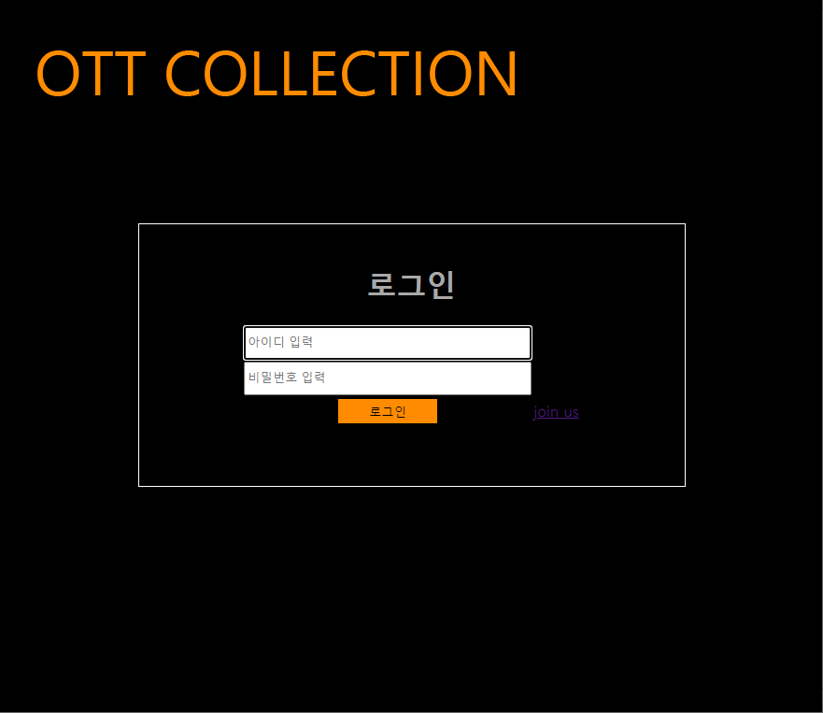
3
로그인 화면

Slide 11
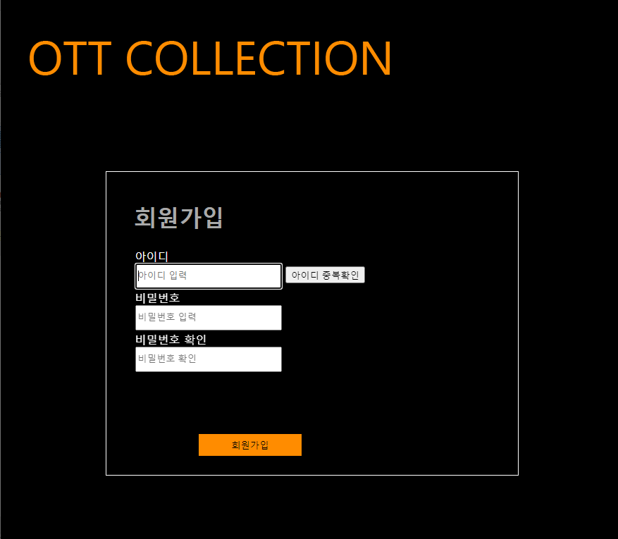
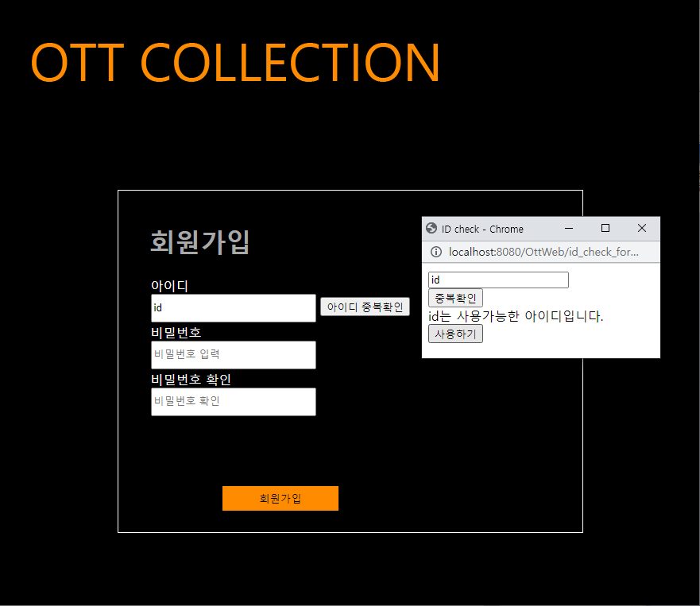
3
회원가입 화면
아이디 중복확인

Slide 12
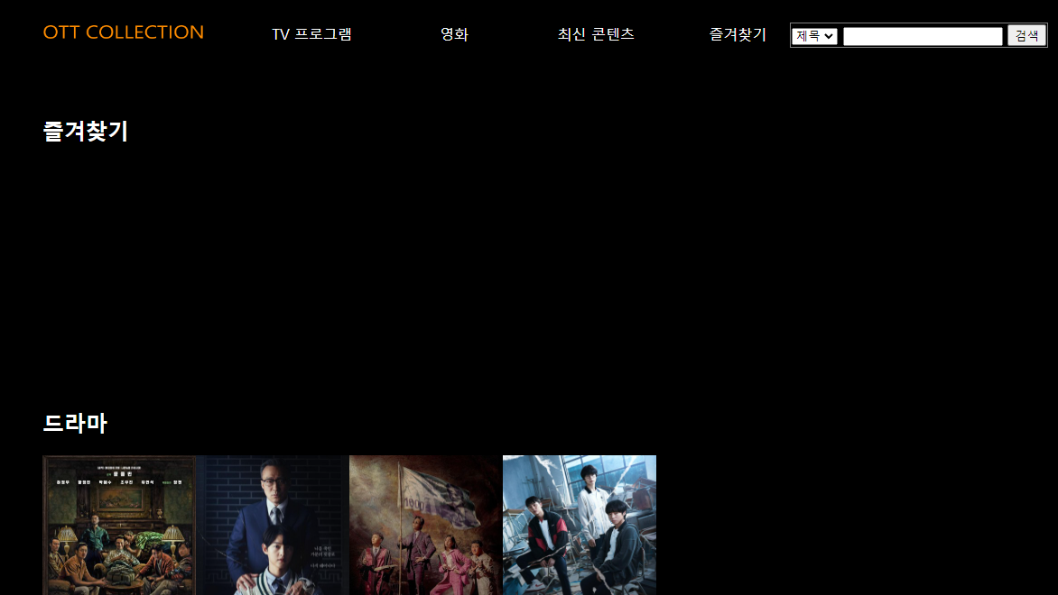
3
유저 메인화면(유저 아이디로 로그인)

Slide 13
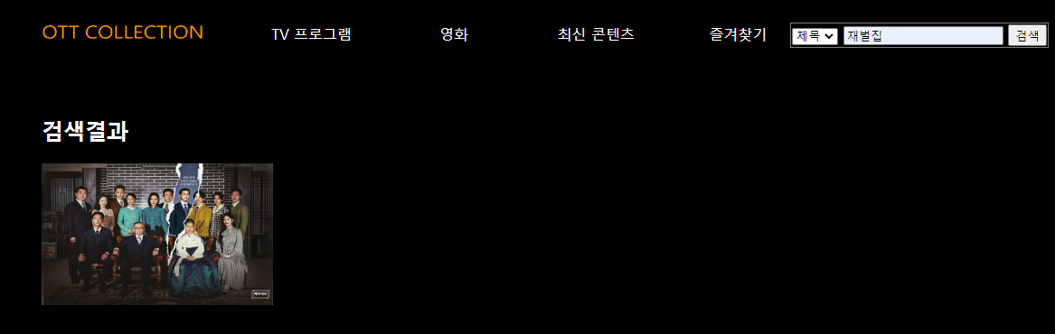
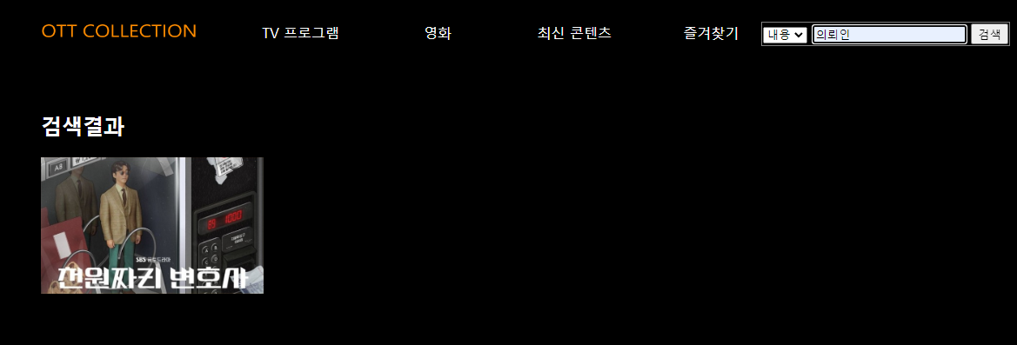
3
검색기능
제목검색
내용검색

Slide 14
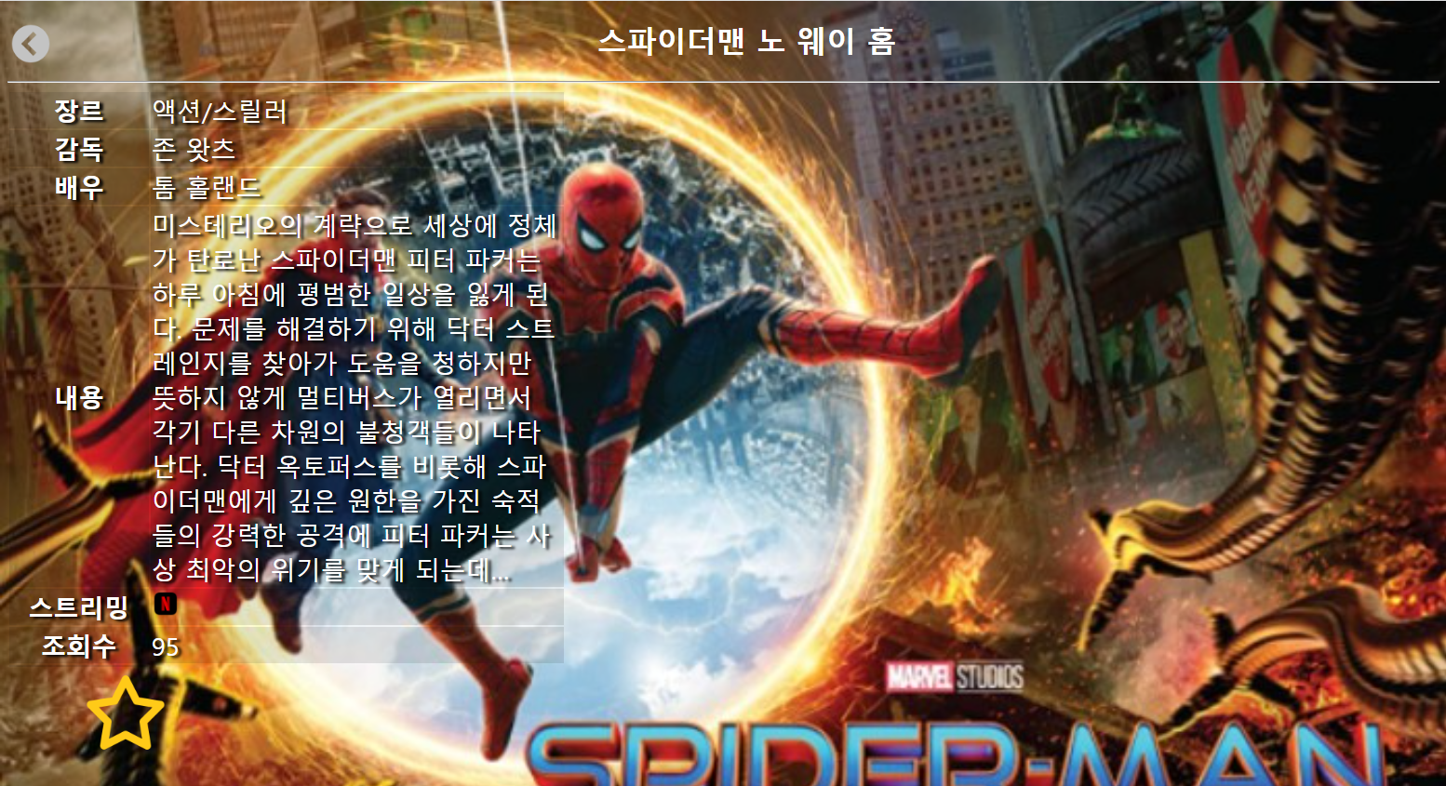
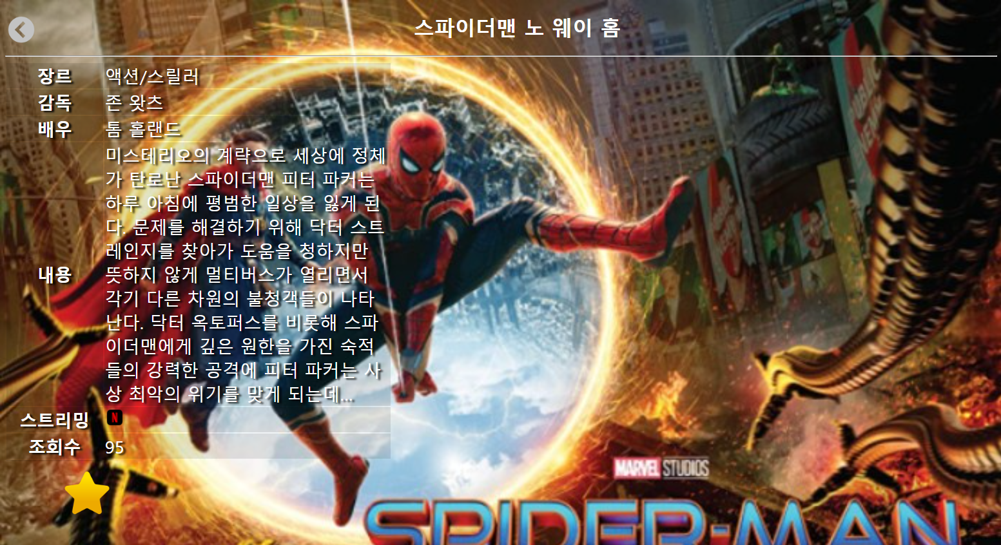
3
상세화면
즐겨찾기 추가시
CLICK

Slide 15
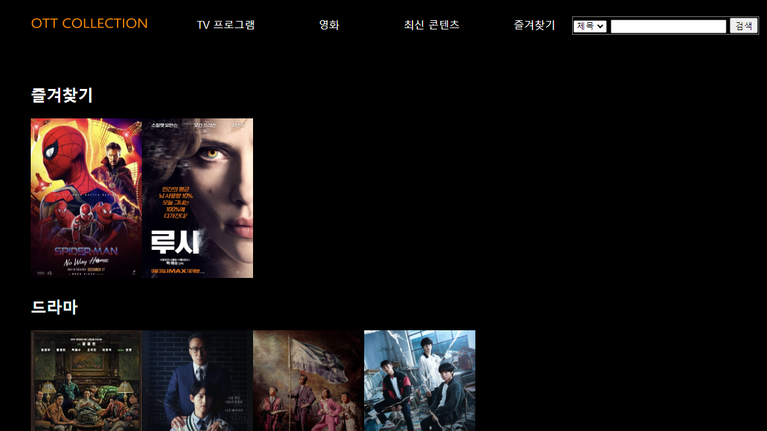
3
즐겨찾기 기능

Slide 16
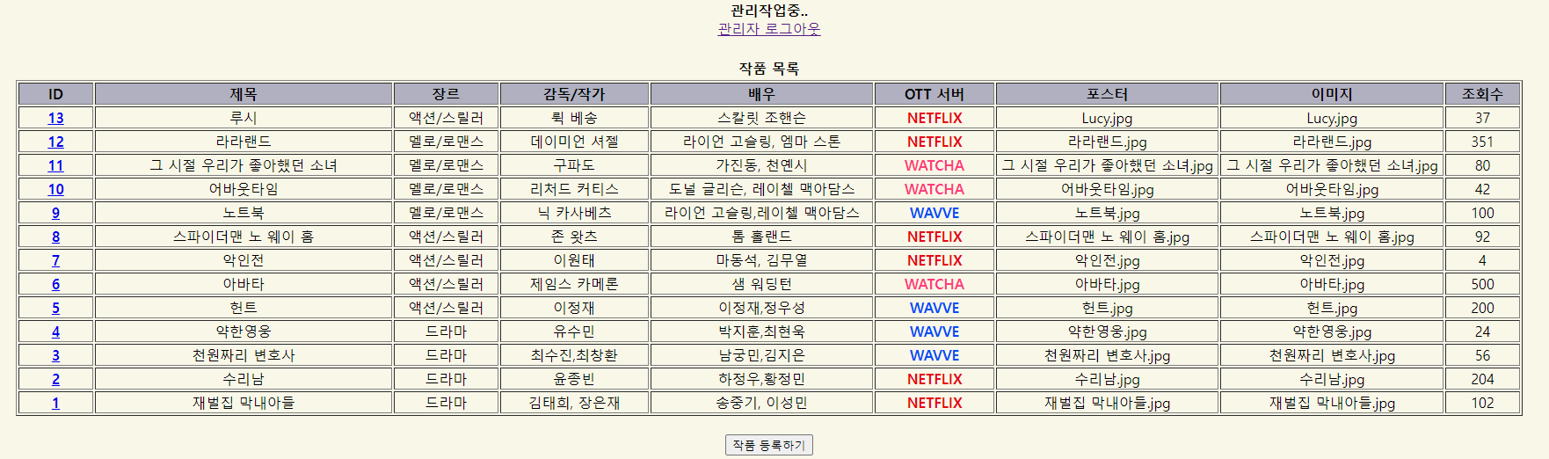
3
관리자 메인화면(관리자 아이디로 로그인)
작품 등록하기

Slide 17
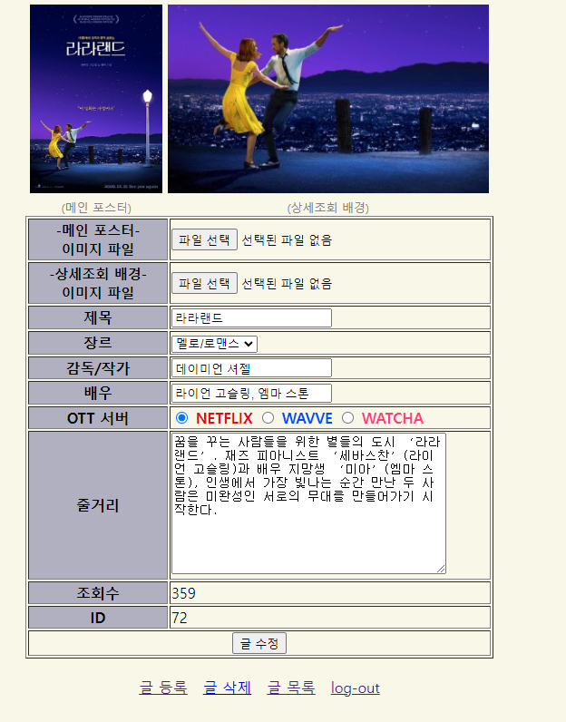
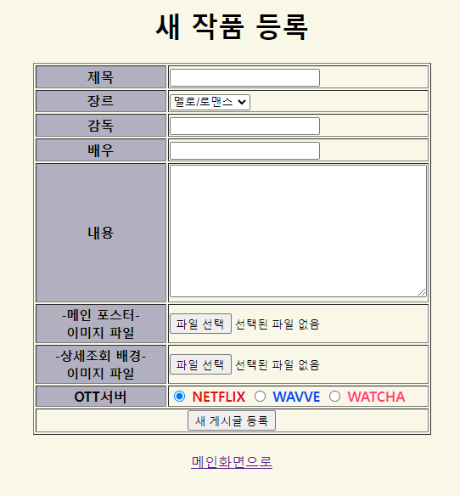
3
상세화면
작품등록화면

Slide 18
3
결과에 대한 고찰

Slide 19
4
결과에 대한 고찰
프로젝트를 마무리하면서 느낀점
김지희
김성연
박신영
유동현
부족한 실력이였지만 잘 해주신 팀원들 덕분에 몰랐던 기능과 방법을 알게되어서 감사했고, 완벽히는 아니지만 어느정도 큰 틀의 느낌은 알게되었습니다.
새로운 기능을 넣는게 나름 재미있었지만 디자인적으로 잘 꾸미지 못한 게
아쉽다.
프로젝트를 하면서 이런 기능을 더 추가했다면 좋았을 텐데 하면서 아쉬움도 남았지만 배운 것을 직접 활용해 보고 생각해보는 좋은
경험이었습니다.
이번 프로젝트 하면서 많은 연습이 되었고 조원들과 함께하면서 커뮤니케이션의 중요성을 깨달았고 많이 배웠습니다

Slide 20

감사합니다

